Slide 1
Ваксман Леонид Максимович участник Великой Отечественной войны 1941-1945 годов
Серебряков Максим
гимназия № 8, 3 «В» класс
г. Рыбинск
2015

Slide 2
Цель: Узнать о жизни участника Великой Отечественной войны Ваксмана Леонида Максимовича
Задачи:
Узнать биографические сведения о ветеране Великой Отечественной войны Ваксмане Леониде Максимовиче
Из личной встречи узнать о его трудном детстве в годы войны
Узнать о послевоенной жизни Леонида Максимовича, его работе и увлечениях
Познакомиться с воспоминаниями братьев Ваксман

Slide 3
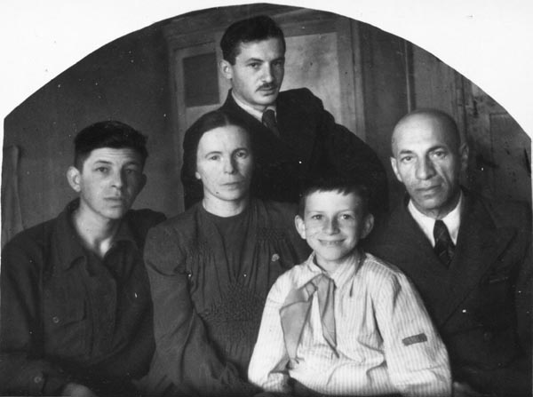
Семья Леонида Максимовича. Леонид Максимович вверху 1949 год.

Slide 4
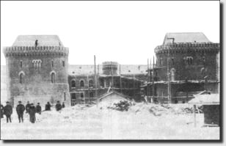
Завод «Баррикады» в годы войны

Slide 5
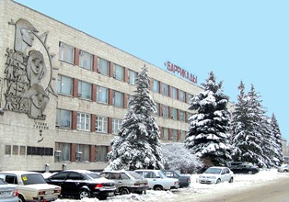
Завод «Баррикады» в наши дни

Slide 6
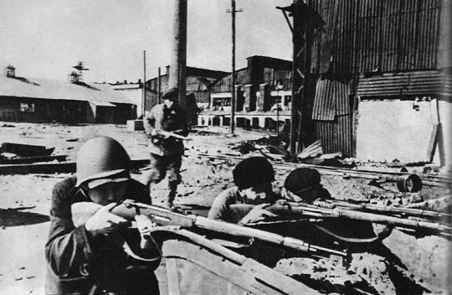
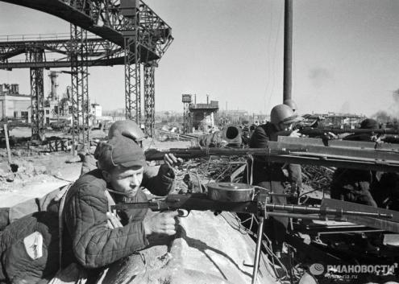
Бойцы
рабочего
батальона

Slide 7
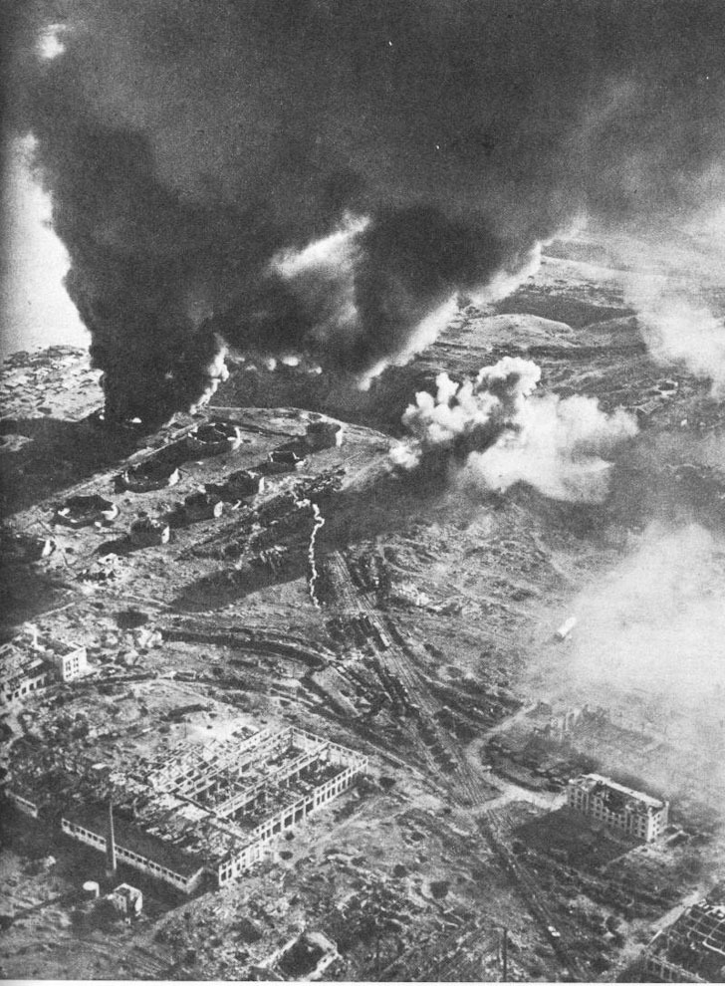
Сталинград
во время бомбёжек 1942 г

Slide 8
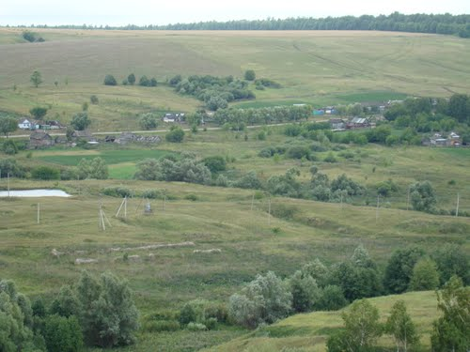
Деревня Тетвель, Россия, Нижнекамский район, Татарстан
(Предположительно, в годы войны - Новошешминского района Татарии)

Slide 9
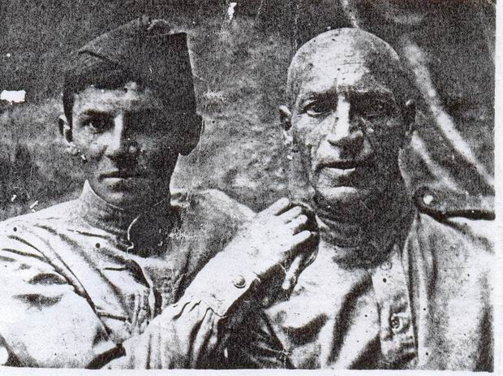
Леонид Максимович с отцом, 1944 г.

Slide 10
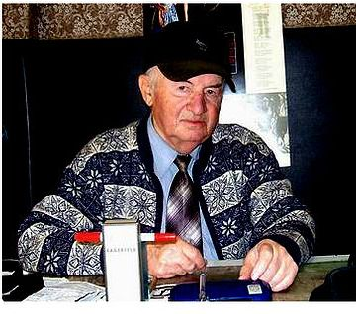
Леонид Максимович Ваксман за рабочим столом

Slide 11
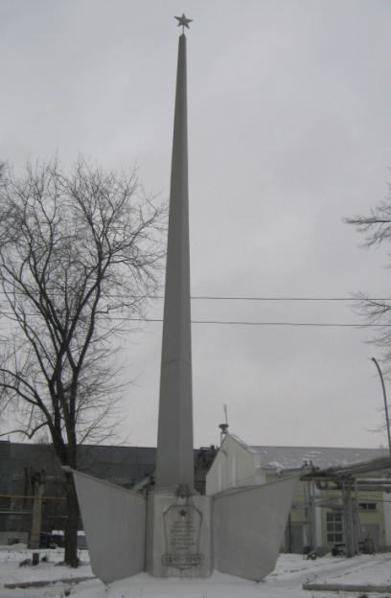
Обелиск в память погибших в Великой Отечественной войне работников катерозавода

Slide 12
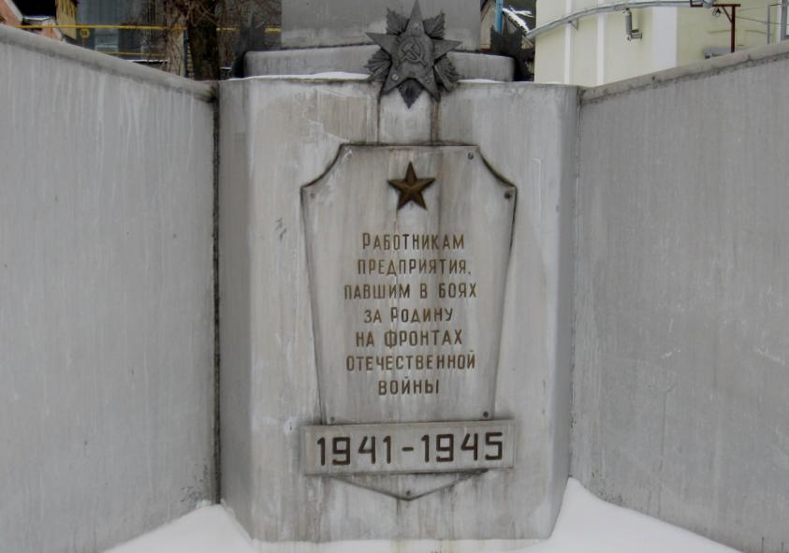

Slide 13
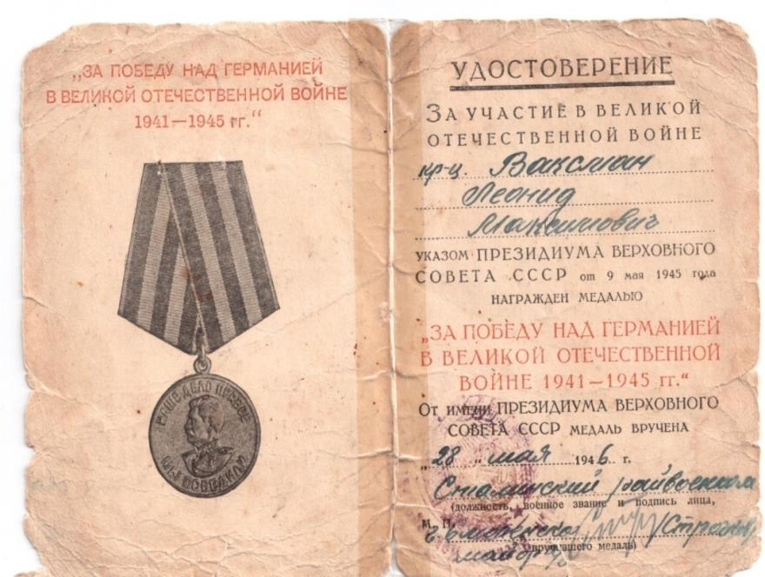

Slide 14
Медали
на стене
в комнате
Леонида Максимовича

Slide 15
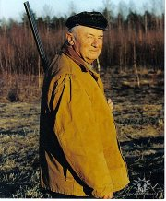
Леонид Максимович на охоте

Slide 17
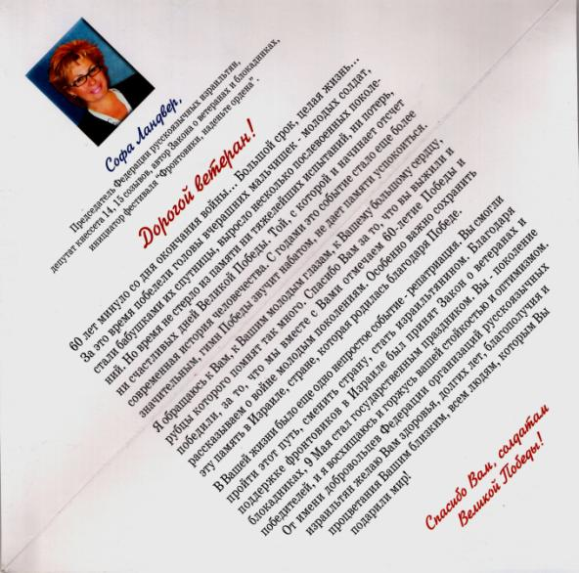
Поздравление с Днём победы из Израиля

Slide 18
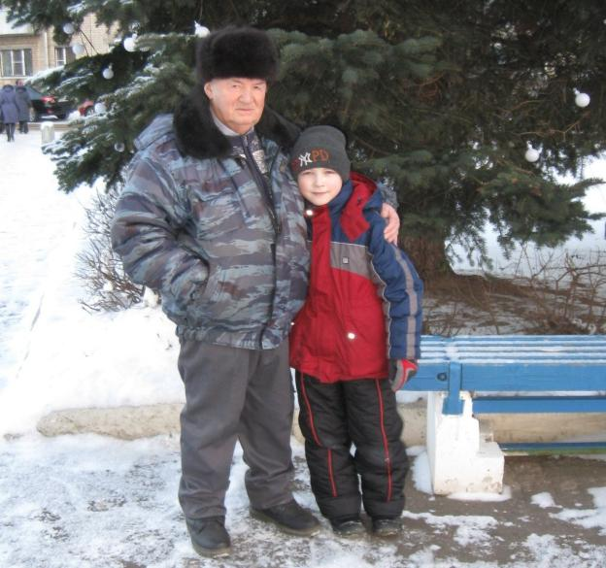
Леонид Максимович и Максим Серебряков

Slide 19
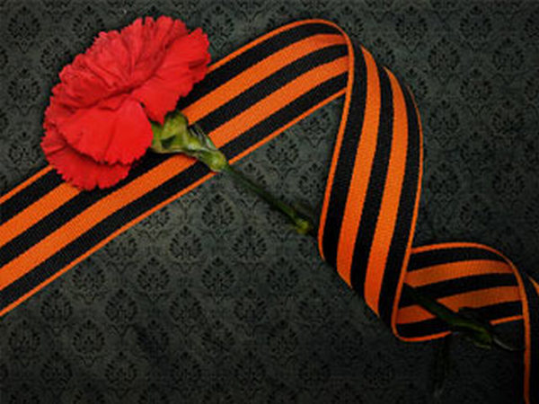
Спасибо за внимание!

